Slide 3
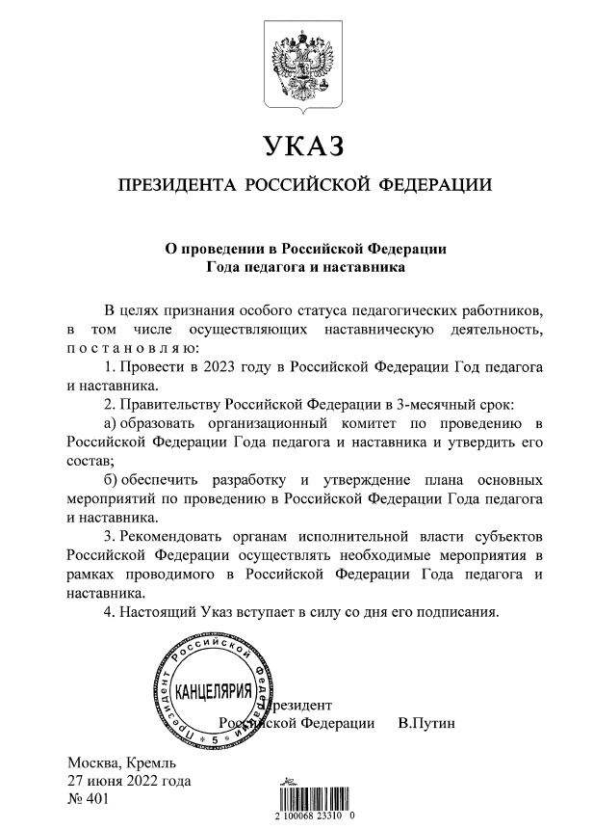

Slide 4
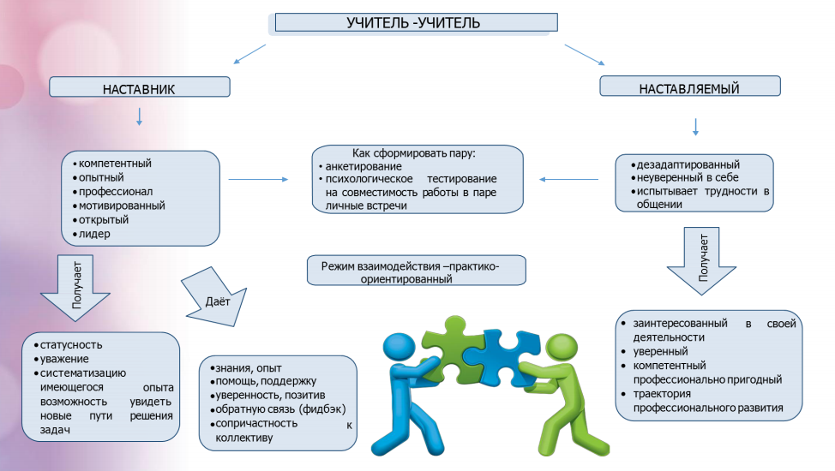
Педагог-педагог

Slide 6
Тема методической работы: Повышение профессиональной компетентности педагогов как необходимое условие эффективности образовательной деятельности в рамках перехода на систему персонифицированного дополнительного образования.
Цель: Мотивация педагогов к развитию творческого потенциала и повышению эффективности образовательной деятельности для организации полноценного качественного образования и воспитания в рамках новых требования и возможностей.
Задачи:
1. Осуществлять систематическую работу по оказанию методической помощи педагогам дополнительного образования;
2. Развивать программно-методическое сопровождение образовательной деятельности;
3. Совершенствовать систему контроля за профессиональной деятельностью педагогов;
4. Проводить анализ и оценку результативности деятельности педагогов;
5. Непрерывно совершенствовать уровень профессионального мастерства педагогов дополнительного образования.

Slide 7
Темы обучающих семинаров
Октябрь, 2022г
Семинар-практикум - «Моделирование учебного занятия как условие повышения качества образовательного процесса».
Март, 2023 г
Информационный семинар - «Наставничество как инновационная форма организации образовательного процесса в системе дополнительного образования».

Slide 8
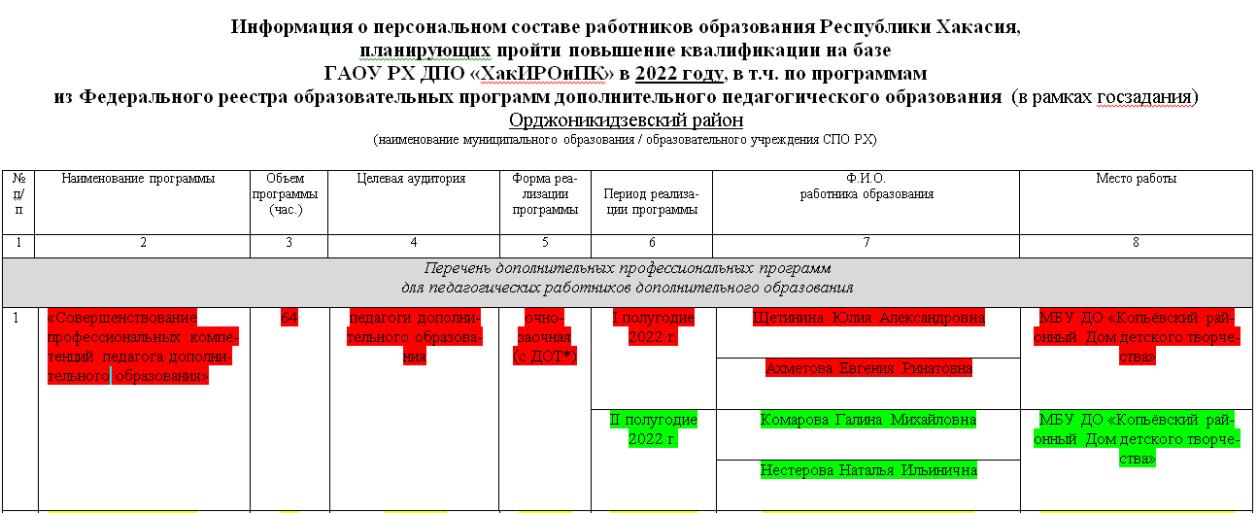

Slide 9
Спасибо за
внимание!

